Slide 1
Design Innovation Technologique
Expérimentation pédagogique
Enseignement d’Exploration de 2nde
Lycée Jean Monnet (Yzeure 03)
Yannick MORICE IA-IPR
Emmanuel VIGNAUD Chef de travaux
Notes:
Madame et messieurs les inspecteurs généraux, madame l’IA – IPR d’art appliqué, la présentation que nous allons vous proposer porte sur le DIT, Design Innovation Technologique, une expérimentation réalisée en classe de seconde dans le cadre des enseignements d’exploration.
Ebauchée en 2013 et mise complémentent en œuvre à la rentrée 2014, elle s’appuie sur des objectifs pédagogiques croisés entre les SII et le STD2A.
Le cadre a été co-construit avec les Design et Métiers d’art et les SII.
L’environnement et les formations du lycée Jean Monnet ont facilité la mise en place de ce travail.

Slide 2
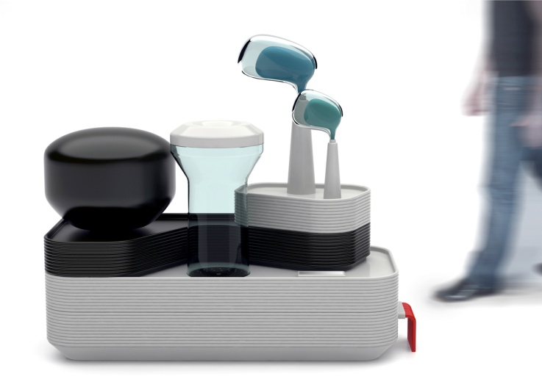
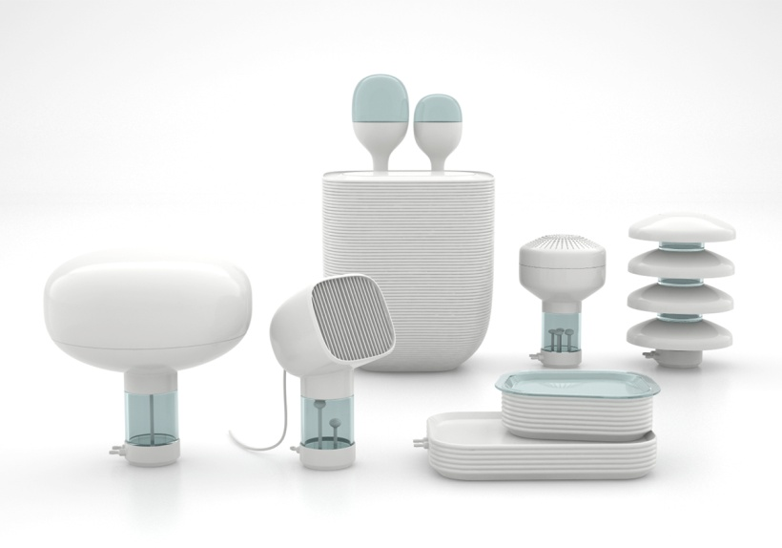
Design Innovation Technologique
Contexte
Enjeux
Concept
Mise en œuvre
Evaluation

Slide 3


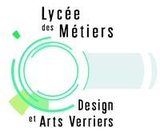
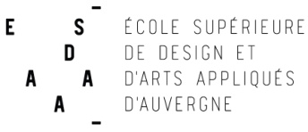

Design Innovation Technologique
Contexte
Pôles de compétence :
Economie/Gestion
Industrie
Design
Verre
Sciences
Ecole hôtelière

Slide 4
Design Innovation Technologique
Contexte
  Une offre de formation pléthorique
  Une filière Design très attractive
  Les filières sciences et technologies en recherche de stabilité
  L’approche Design abordée en STI2D
  Le campus DM&I vecteur d’innovation pédagogique

Slide 5
Design Innovation Technologique
Les enjeux
    Valoriser la culture Design
    Équilibrer les flux entrant en 1ère
    Initier à la culture design dans la perspective du projet de STI2D
Stratégie initiale
Expérimentation
Si
CiT
MPS
S si, S svt
STI2D
Si
CiT
MPS
S si, S svt
STI2D
CCD
CAA
STD2A
DIT
CCD
?
STD2A
Notes:
Nécessité de contrôler les flux d’élèves, ce que ne permettait pas le CAA.
CAA : Création et activités artistiques (1h30)
CCD : Création Culture Design (6heures)

Slide 6
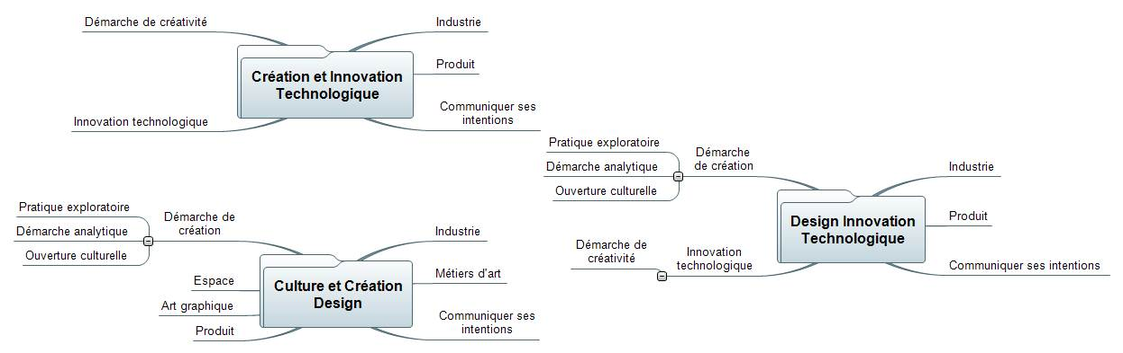
Design Innovation Technologique
Concept
Notes:
Définir le « tronc commun entre DIT et CCD. Se concentrer sur les domaines industrie/produit et faire se confronter les démarches de création et de créativité. Les deux peuvent intégrer une démarche analytique, cependant l’une est « matricielle » l’autre plus sensible. Références différentes
Rappel des éléments du programme CIT
Appréhender les bases d’une culture de l’innovation technologique
Mettre en oeuvre une démarche de créativité
Communiquer ses intentions

Slide 7
Design Innovation Technologique
Concept
  Design et significations
    L’observation
    Le contexte
    La fonction
  Technologie
    Innovation et créativité
    Propriété intellectuelle, normalisation
  Méthodes de créativité et de l’innovation
    Étapes d ’évolution d’un produit
    Règles d’évolution d’un produit
    Matière et matériaux
    outils de mise en œuvre
  Mettre en œuvre une démarche de création
    Méthodes de créativité
    Exprimer une solution technique
Notes:
Le référentiel définit des activités d’analyse, terminologie, de méthodes analytiques, produit/matériau/procédé et de démarche création qui intègre le prototypage.

Slide 8
Design Innovation Technologique
Mise en œuvre
  2h sur 27 semaines
  1 enseignant SII et 1 enseignant AA en responsabilité ou en co-animation
  Une pédagogie de projet
  Des thèmes pluri-technologique
  Développement durable en filigrane

Slide 9
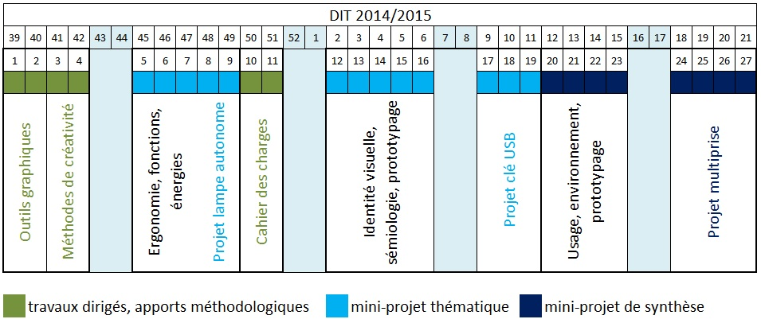
Design Innovation Technologique
Mise en œuvre
  Planification
Notes:
J’ai rajouté en début d’année, « méthodes de créativité », 4 semaines d’outils graphiques c’est un peu long et ça correspond à ce qui a été fait !

Slide 10
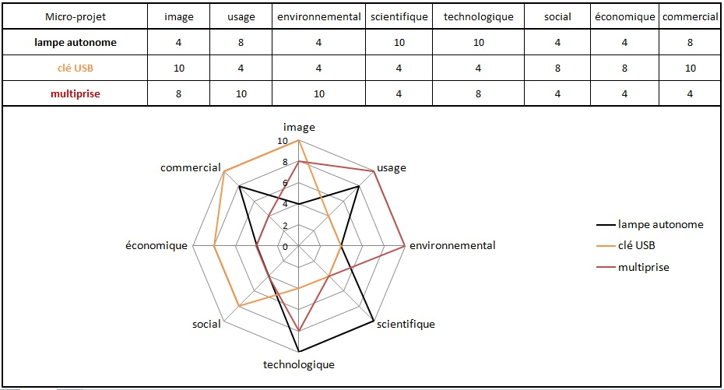
Design Innovation Technologique
Mise en œuvre
  - Pertinence des supports pédagogiques
Notes:
Les items choisis pour juger de la pertinences des supports pédagogiques reprennent les notions spécifiées dans le référentiel partie « design et significations » : usage, « image » (couleur, texture, forme), développement durable (social, économique, environnemental), commercial. Pour « scientifique » c’est une approche introduite pour engager une démarche scientifique, comme en Si.

Slide 11
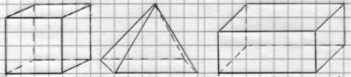
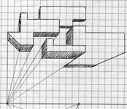
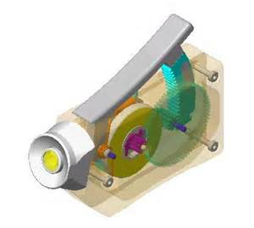
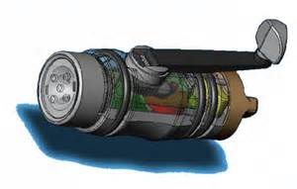
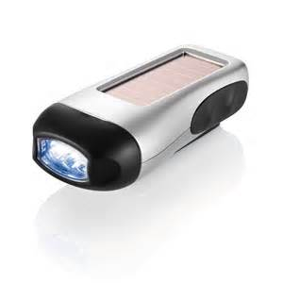
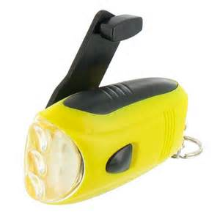
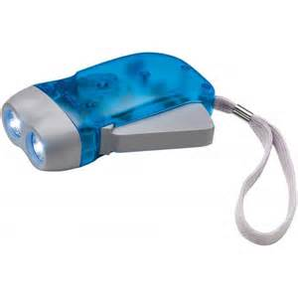
Design Innovation Technologique
Mise en œuvre
  Outils graphiques traditionnels et numériques
  Méthodes de créativité
  Projet « lampe autonome »
    Ergonomique
    Fonctions
    énergies

Slide 12
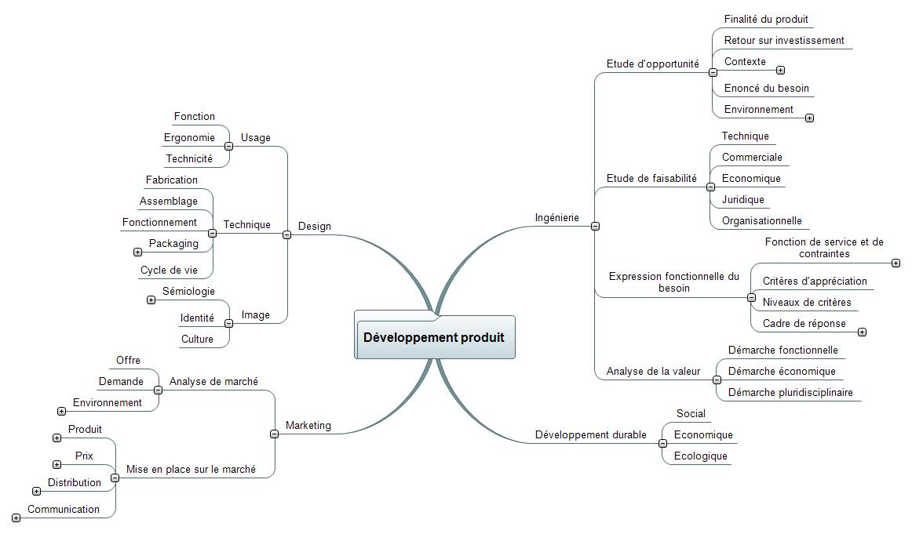
Design Innovation Technologique
Mise en œuvre
  Cahier des charges

Slide 13
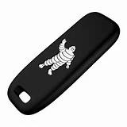
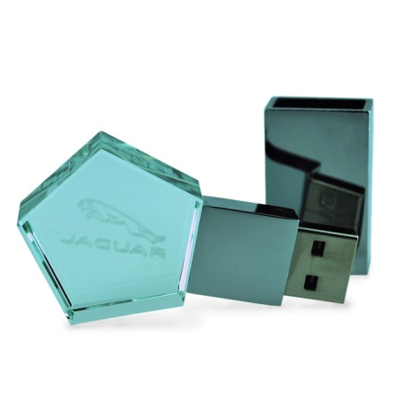
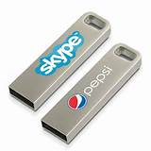
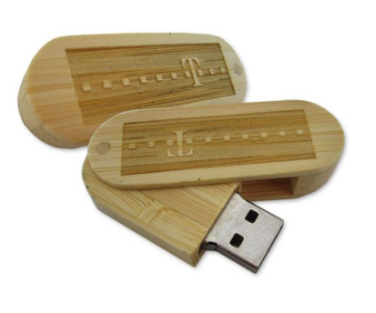
Design Innovation Technologique
Mise en œuvre
  Projet « clé USB»
    Pour une entreprise donnée, concevoir et prototyper une clé USB, outil de communication
      Identité visuelle
      Sémiologie (couleur, texture, forme)
      Prototypage (matériau)

Slide 14
Design Innovation Technologique
Mise en œuvre
  Projet « multiprise »
    Prise en compte d’un cahier des charges
      Réalisation d’un ensemble multiprise répondant aux fonctions et contraintes suivantes :
        Intégration dans un environnement domestique
        Visualiser et agir sur l’activation des prises
        Utiliser des modules du commerce
        Respect des normes électriques
    Brainstorming, Concept, développement (croquis, dessin)
    prototypage
    présentation

Slide 15
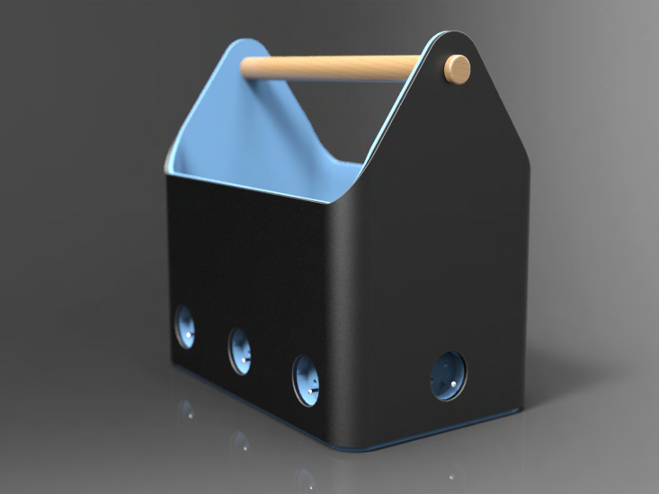
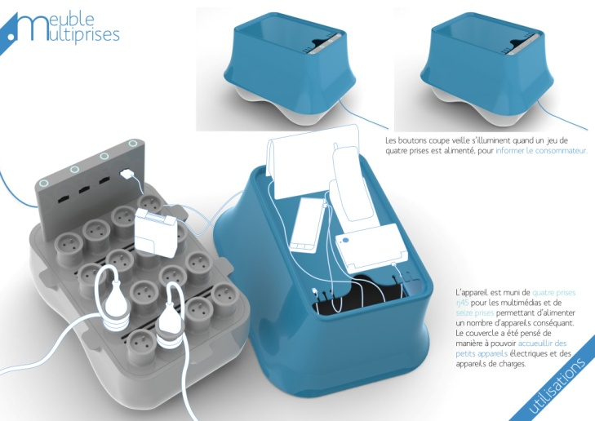
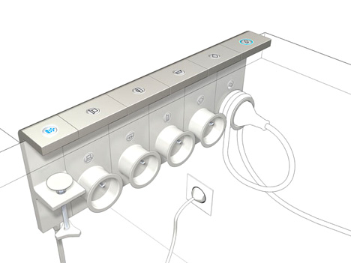
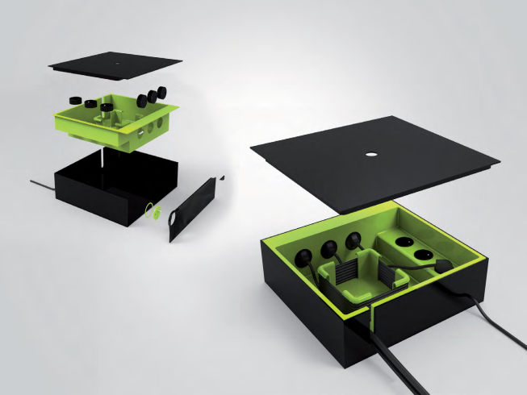
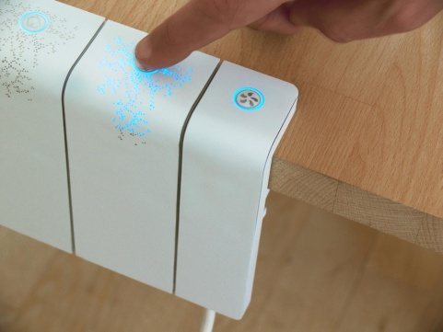
Design Innovation Technologique
Mise en œuvre
  Références

Slide 16
Design Innovation Technologique
Evaluation
    Attractivité du DIT
    Flux d’élèves intégrant la classe de 1ère STD2A
    Flux d’élèves intégrant la classe de 1ère S, focus sur Ssi
    Flux d’élèves intégrant la classe de 1ère STI2D
    Flux d’élèves abandonnant la filière sciences et technologies
Notes:
Le DIT est un enseignement d’exploration « comme les autres », il doit aussi permettre l’accès aux autres bacs et notamment le Ssi.

